Slide 1
Региональный этап олимпиады по учебному предмету «Основы безопасности жизнедеятельности»
2023-24 г.

Slide 2

Региональный этап Всероссийской олимпиады школьников по основам безопасности жизнедеятельности проходил 28 и 29 февраля 2024 года
на базе ЯГПУ им. К.Д. Ушинского
Теоретический
(в письменном виде)
практический (в кабинетах)

Slide 3
Количество участников, прошедших регистрацию 86 человек.
Из них:
9 класс – 32 человека
10 класс – 29 человек
11 класс – 25 человек

Slide 5
Практический тур
Одинаковые задания для всех классов
9 класс
10 класс
11 класс
Надевание боевой одежды пожарного
Стрельба по мишеням
Надевание общевойскового защитного комплекта (ОЗК) на незараженной местности
Стрельба по мишеням
Комплексное задание: снаряжение магазина к автомату Калашникова патронами, неполная разборка и сборка автомата.
1.Разбор завала
2. Оказание первой помощи пострадавшему
3. Придание пострадавшим оптимального положения тела в соответствии с характером повреждения и (или) его состоянием.
4. Спасательные работы на воде.
5. Ориентирование на местности

Slide 6
Задания в которых дети набрали маленькое количество баллов (9 класс)
Задание 6 (соответствует заданию № 4 в 10 классе). Данное задание нацелено на профилактику и раннее выявление педикулеза и чесотки. Необходимо было сопоставить группы населения с периодичностью прохождения плановых осмотров на педикулез и чесотку. В 9 классе, выполнив это задание, участник мог заработать 24 балла (по 3 балла за каждый верный ответ), в 10 классе правильный ответ оценивался в 2 балла, т.е. за все задание возможно было получить 16 баллов. Участники и из 9 и из 10 класса показали низкий уровень знаний по данному вопросу. Средний балл в 9 классе – 8,2 (всего 34% от максимально возможного значения). Набрать более половины верных ответов удалось лишь 11 9-тиклассникам. Средний балл по данному заданию в 10 классе – 6,1 (38% от максимально возможного значения). Полностью не справились с заданием, получив 0 баллов, трое учащихся в 9 класса и трое 10-классников. Наибольшие затруднения вызвало определение периодичности проверок для: амбулаторных больных; учащихся образовательных организаций; лиц, находящихся в организациях системы социального обеспечения. Максимально полученный балл для данного задания - 15 и 16 баллов в 9 и 10 классах соответственно.

Slide 7
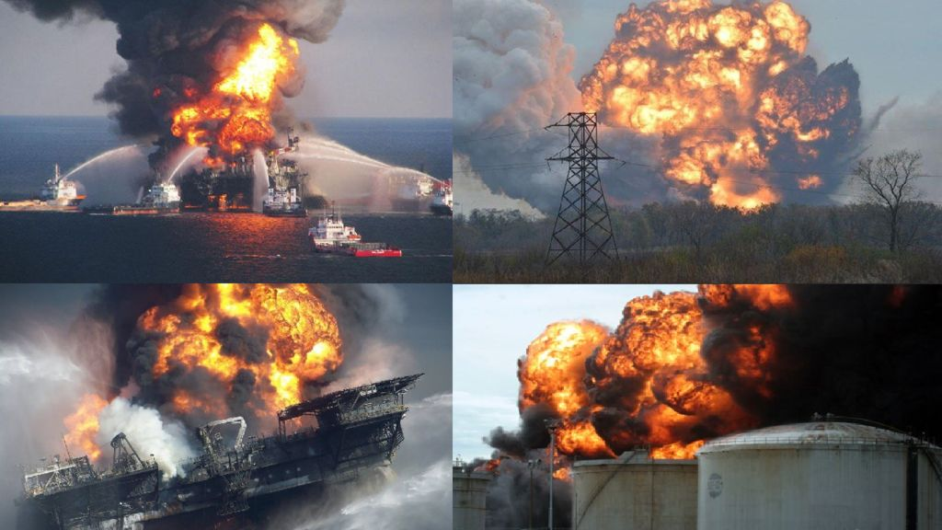
Задания в которых дети набрали маленькое количество баллов (10 класс)
Задание 7 (соответствует заданию № 6 в 11 классе). В данном задании участники должны были назвать поражающие факторы техногенных чрезвычайных ситуаций со словами «волна» и «излучение». За каждый правильный ответ начислялось 3 балла, максимальная оценка за задание -18 баллов. Участники проявили низкий уровень знаний по данному вопросу. Из правильных ответов можно отметить, что часть школьников смогли назвать «воздушную ударную волну» и «ионизирующее излучение», «тепловое излучение». Ни одним участником не были предложены следующие поражающие факторы: «волна сжатия в грунте», «сейсмовзрывная волна», «волна прорыва гидротехнических сооружений». Много ошибок было связано с тем, что воздушную ударную волну называли «взрывной волной». Средний балл за это задание в 10 и 11 классах составил 2,8 балла. Пятеро участников олимпиады смогли набрать в данном задании 9 баллов (50% от максимума), а 22 участника (40% школьников, выполняющих данное задание) получили 0 баллов.

Slide 8
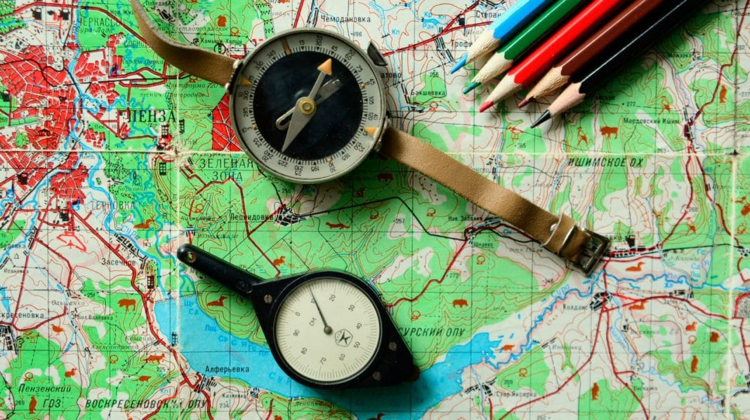
Задания в которых дети набрали маленькое количество баллов (11 класс)
Задание 1. В данном задании участникам предлагалось задача ориентирования на местности по звездам и визирной линии между колышками, воткнутыми в землю, определить в каком полушарии и в каком направлении ведется наблюдение. За правильное определение полушария начисляется 5 баллов, за правильное определение направления наблюдения – 6 баллов. Максимальная оценка за задание – 11 баллов. Полностью справиться с данным заданием смог только один участник, еще 12 школьников смогли верно определить полушарие; 12 участников (48%) не справились с данным заданием вообще.

Slide 9
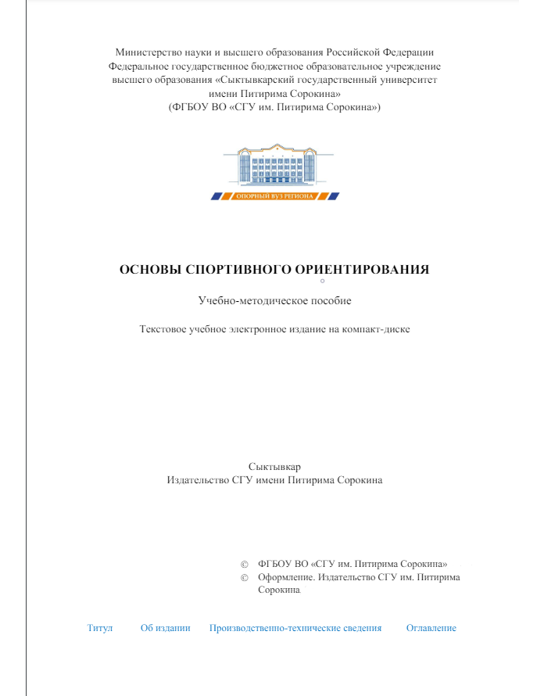
Методическое пособие

Slide 10
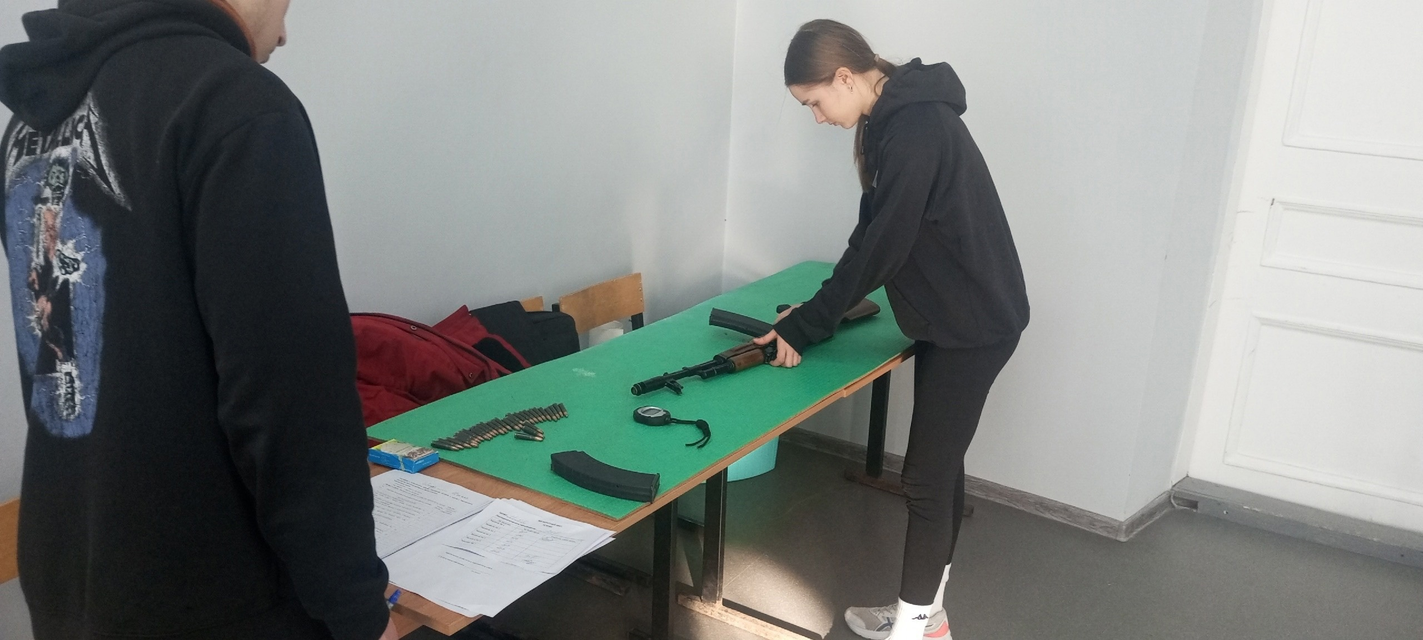
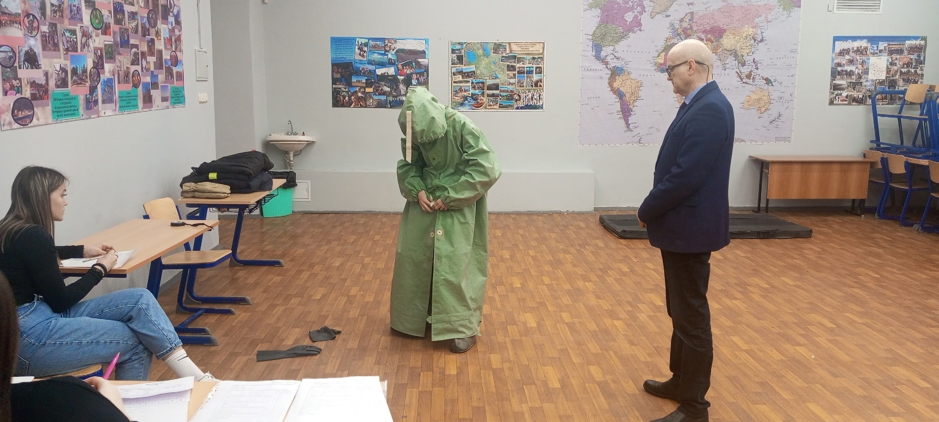
Снаряжение магазина к автомату Калашникова
патронами, неполная разборка и сборка автомата
Надевание общевойскового защитного костюма (ОЗК) на незараженной местности

Slide 11
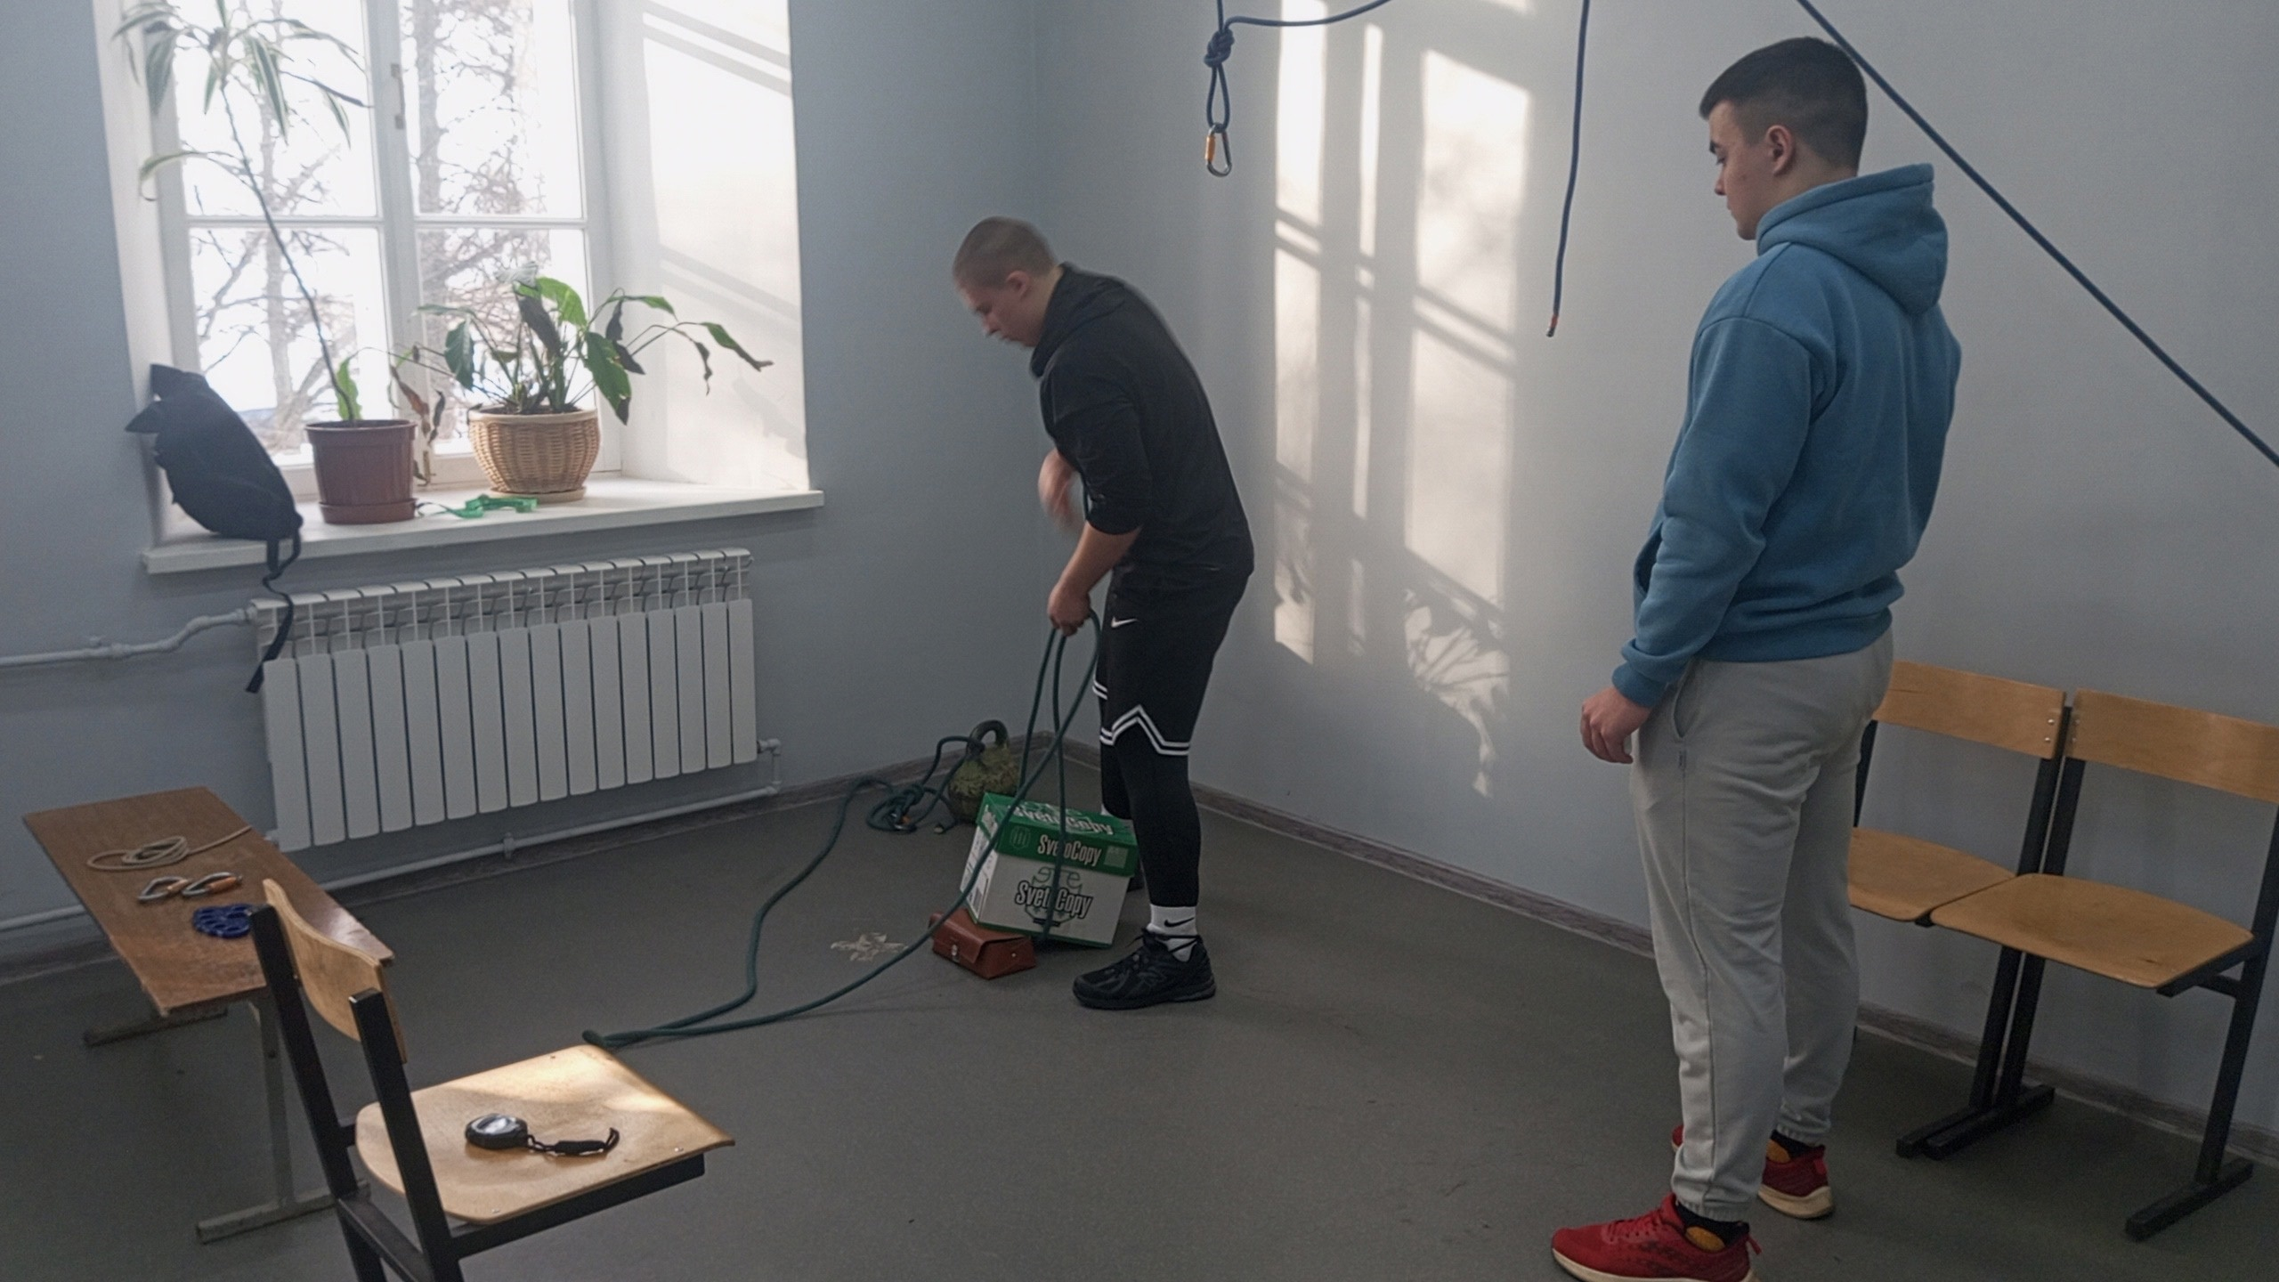
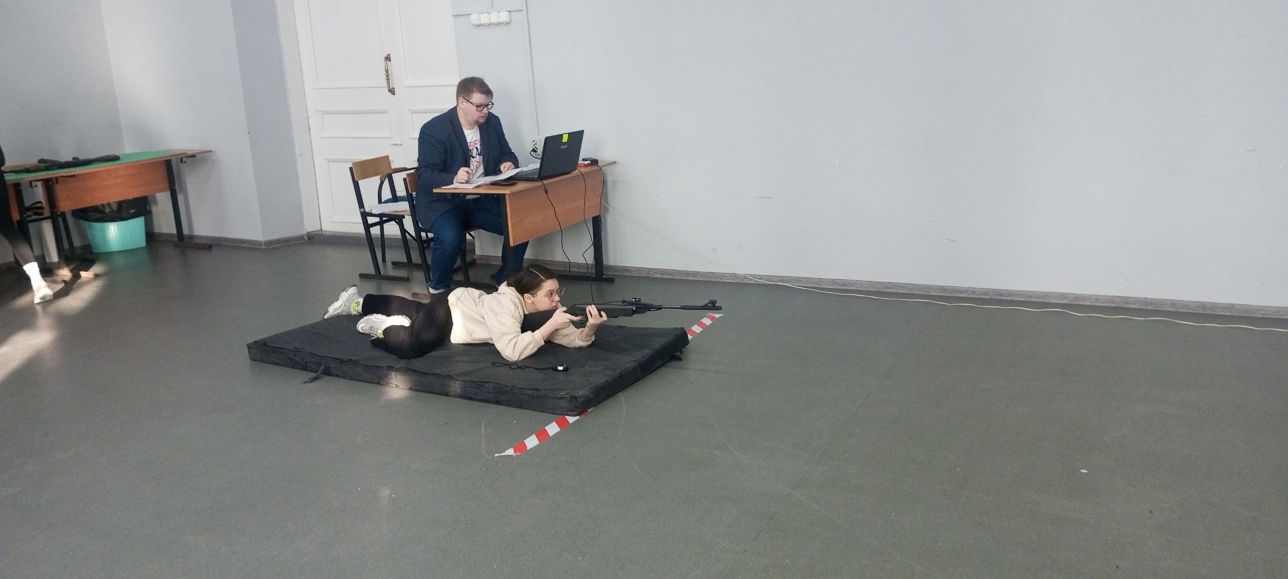
«Разбор завала»
«Стрельба по мишеням»

Slide 12
Спасибо за внимание

